Slide 1
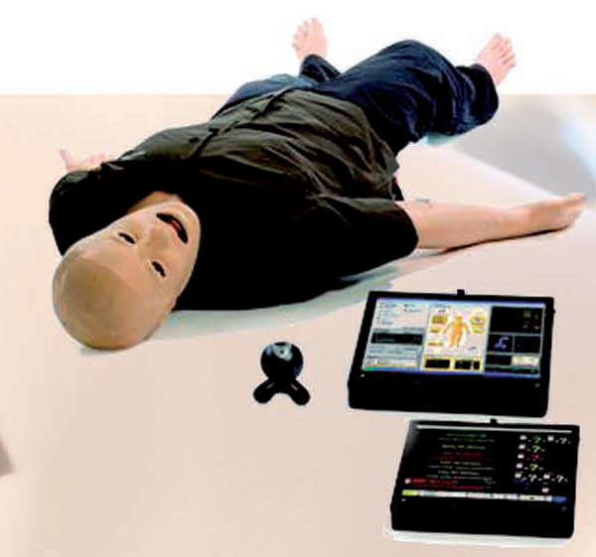
LA FORMAZIONE IN SIMULAZIONE
Quarta Conferenza Nazionale ECM
Cernobbio, 16 ottobre 2012
Stefano Cencetti

Slide 2
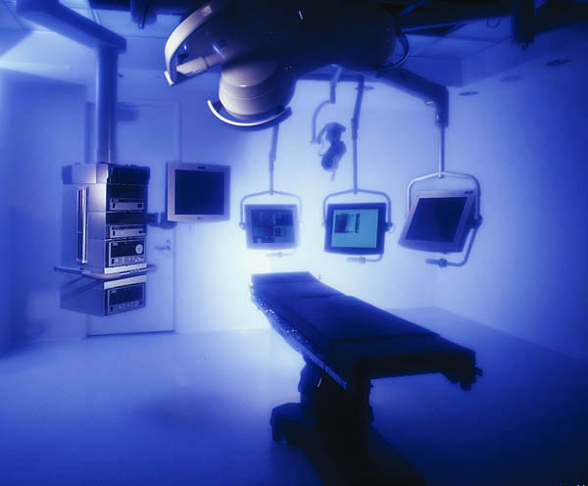
PREMESSE
THE OPERATING ROOM
TRA I SETTORI OSPEDALIERI CHE IMPIEGA MAGGIORI RISORSE
NEL MONDO OCCIDENTALE (incremento e invecchiamento della popolazione) ESPANSIONE DELL’ATTIVITÀ CHIRURGICA
Entro il 2020
Incremento stimato fra il 15% ed il 45%
DI TUTTE LE DIFFERENTI TIPOLOGIE DI INTERVENTO

Slide 3
PREMESSE
THE OPERATING ROOM
THE OPERATING ROOM
ogni intervento chirurgico, anche il più semplice, presenta delle complessità intrinseche dovute a numerosi fattori:
alle condizioni acute dei pazienti; al numero di persone e professionalità coinvolte;
al livello tecnologico impiegato: ai momenti critici che si possono avvicendare;
alla necessità di lavorare in equipe;

Slide 4
2° rapporto monitoraggio eventi sentinella, sito Ministero, la morte o il grave danno imprevisti conseguenti a intervento chirurgico occupano il 4° posto
PREMESSE
THE OPERATING ROOM
nelle nostre realtà, in sala operatoria vanno
> sempre più persone anziane:
il 30% ha più di 65 anni,
> molte sono obese e/o con fattori di rischio elevato e con pluri-patologie
> in base allo score anestesiologico, il 15 % dei pazienti è a rischio elevato;

Slide 5
PREPARARSI AL FUTURO:
AFFRONTARE LE CRITICITÁ
MIGLIORARE L’EFFICIENZA
GARANTIRE LA SICUREZZA

Slide 6
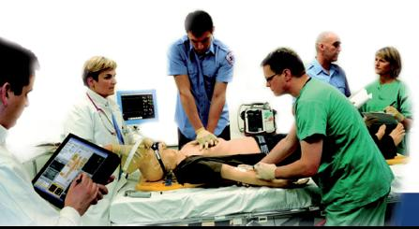
COME GARANTIRE LA SICUREZZA
  Manuale per la sicurezza in sala operatoria e adozione Safety Surgery Chek List;
  Addestramento del personale con implementazione tecniche di simulazione.
Centro Simulazione Medica Avanzata

Slide 7

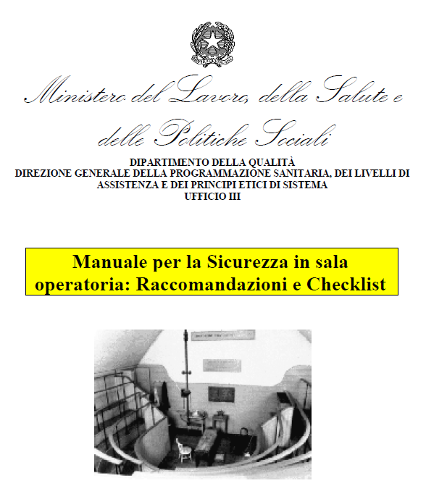
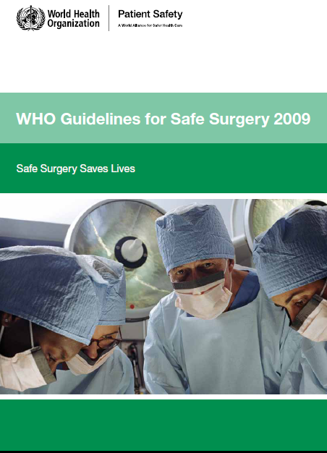
DA DOVE SI E’ PARTITI
Notes:
Il progetto trova i suoi riferimenti nelle raccomandazioni dell’OMS recepite sia dal Ministero che dalla RER, sugli standard di sicurezza delle SO

Slide 8


8 sites initially evaluated the checklist
PAHO I
EURO
EMRO
London, UK
Amman, Jordan
Toronto, Canada
WPRO I
Manila, Philippines
PAHO II
Seattle, USA
AFRO
WPRO II
Ifakara, Tanzania
Auckland, NZ
SEARO
New Delhi, India

Slide 9
IL BACKGROUND – contesto internazionale
Notes:
Il contesto di riferimento a livello internazionale del progetto è rappresentato da qsto le evidenze scientifiche ci dimostrano che questo è uno strumento valido per migliorare la sicurezza all’interno delle SO

Slide 10
LO STATO DELL’ARTE 2011-2012
Manuale e CL
sono diventati adulti con diffusione e risultati estremamente significativi come illustrato dalla letteratura scientifica

Slide 11
LO STATO DELL’ARTE 2011-2012
Manuale e CL
Surgical Safety Web Map
Total Registrants: 4200 OSPEDALI
Actively using the checklist: 1800 OSPEDALI
Al marzo 2012

Slide 12
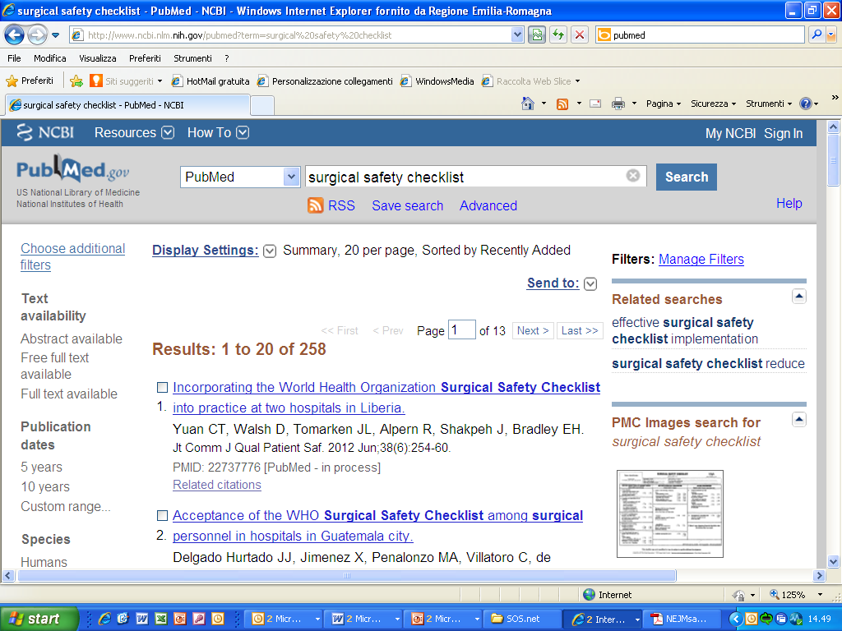

LA LETTERATURA INTERNAZIONALE
Fonte: pubmed giugno 2012
parole chiave: surgical safety check list
10 Reviews
>50 su Outcome
> 80 su Miglioramento del clima e del teamwork
Altri settori specifici > DS, Ostetricia, Ortopedia, ORL, Radiodiagnostica, Neurochirurgia

Slide 13
LA CL REGIONALE (MODULO 776 A)

Slide 14

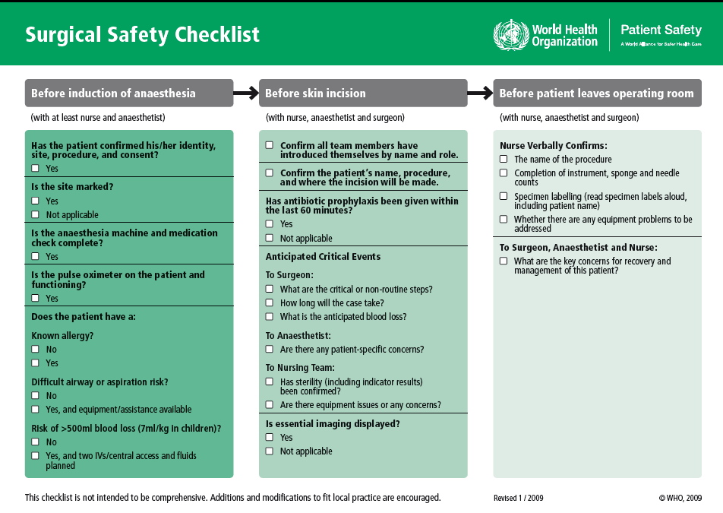
IL FABBISOGNO FORMATIVO
PROFESSIONALE:
conoscenze sugli obiettivi di sicurezza nella pratica clinica ed assistenziale e sul corretto utilizzo dello strumento
ORGANIZZATIVO:
introduzione della CL nel percorso chirurgico
NON TECNICAL SKILLS:
promozione del teamwork
Notes:
Quindi il fabbisogno formativo si è evoluto, è cresciuto e si è differenziato nel tempo.
All’inizio quando abbiamo iniziato ad utilizzare la SSCL del WHO abbiamo avuto delle necessità legate ad aspetti professionali ovvero alla diffusione delle conoscenze sugli obiettivi di sicurezza e sull’applicazione degli standard raccomandati nella pratica clinica ed assistenziale. Inoltre abbiamo avuto necessità organizzative ovvero abbaimo dovuto far conoscere lo strumento della SSCL ed introdurlo nel percorso chirurgico. Soprattutto abbiamo dovuto iniziare ad affrontare il tema delle abilità non tecniche e teamwork finalizzato a garantire quella collaborazione all’interno della equipe chirurgica che poi è alla base del successo della SSCL.
Da questo momento in poi abbiamo avviato un percorso formativo che è stato modellato sulla base degli eventi successivi

Slide 15
Sulla base delle raccomandazioni Guidelines for Surgery l'OMS ha costruito una checklist per la sicurezza in sala operatoria contenente 19 item, quale strumento guida per l'esecuzione dei controlli, a supporto delle equipe operatorie, con la finalita' di favorire in modo sistematico l'aderenza all'implementazione degli standard di sicurezza raccomandati per prevenire la mortalita' e le complicanze post-operatorie.
A corredo della checklist sono stati prodotti tre video illustrativi:
23 Novembre 2009 Ministero della Salute

Slide 16
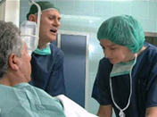
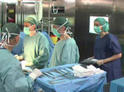
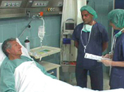
Come si usa la checklist in sala operatoria nelle procedure semplici
Come si usa la checklist in sala operatoria nelle procedure complesse
Come non si usa la checklist in sala operatoria

Slide 17
Il Video del Ministero
E’ il primo momento di reale simulazione in quanto è stato prodotto con la tecnica della interattività in ambiente reale: la sala operatoria non con attori ma utilizzando come testimonial dei Professionisti Leader nei vari settori professionali: Chirurgo – Anestesista – Infermieri – Paziente che hanno riprodotto una reale equipe multi professionale di sala operatoria
Partendo da un copione anzi da ben 150 versione del copione (quattro mesi di lavoro) ha indotto la interattività realizzando sia cosa di deve fare sia che cosa non si deve fare.
Musiche di Nicola Piovani Voce di Mariella Lo Giudice

Slide 18
Sala Operatoria Sicura e Simulazione
Fin dall’origine abbiamo quindi utilizzato la peculiarità della simulazione strettamente correlata alla possibilità di riprodurre in un contesto sovrapponibile alla realtà una situazione critica (non come “emergenza” ma per i risultati oltremodo positivi che se ben effettuata comporta per la vita e la sopravvivenza dei pazienti) eventi che richiedono alta professionalità e lavoro d’equipe per essere affrontati e risolti.

Slide 19
Considerazioni
(A.Gawande – Con cura: diario di un medico deciso a fare meglio,
Einaudi 2008)
La scrupolosità è una virtù, eppure si tende a sottovalutarla. Senza dubbio perchè può apparire banale. Intesa invece come prerequisito per compiere grandi imprese è una delle sfide più ardue cui deve fare fronte ogni gruppo di persone che si assuma compiti rischiosi e rilevanti. Comporta standard elevatissimi di prestazioni e di umanità.
Ogni volta che si fa della prestazione una scienza – es lavarsi le mani – si salvano migliaia di vite. Un rigoroso impegno per migliorare la prestazione medica, un impegno cui al momento è destinata solo una minuscola parte dei budget scientifici, potrebbe salvare più vite di quanto non possa salvarne la ricerca sul genoma, le cellule staminali, il vaccino anticancro e le tante ricerche di laboratorio di cui abbiamo notizia.

Slide 20
Addestramento con simulazione - 0
1 - Manuale per la sicurezza in sala operatoria e utilizzo della check list
2 - La gestione delle emergenze in sala operatoria

Slide 21
Addestramento con simulazione - 1
TIPOLOGIA FORMATIVA
Lezioni frontali con addestramento pratico in sala operatoria
3 giornate di formazione per un totale di 12 ore: prima giornata 4 ore di lezione frontale; seconda giornata 3 ore di addestramento e 1 ora debriefing; terza giornata (refresh) 3 ore addestramento e 1 ora debriefing ogni edizione coinvolge 3 equipe per un totale di 15 professionisti a seduta
OBIETTIVI FORMATIVI
Acquisire conoscenze e competenze e sviluppare abilità tecniche, oltre che sulle più elementari norme di asepsi (lavaggio mani e uso di dispositivi di protezione individuale), sulla corretta applicazione del Manuale per la Sicurezza in sala Operatoria (ministero salute 2009), sul corretto utilizzo della check list e sulle modalità di raccolta dei dati relativi agli item e alle non conformità

Slide 22
Addestramento con simulazione - 1
organizzazione primo modulo:
  Mattino: FORMAZIONE TEORICA in aula
- Pomeriggio: Simulazione reale MACROSIMULAZIONE
  ore 14,00 ritrovo n. 15 partecipanti per addestramento: la equipe n.1 entra nel comparto operatorio e le equipe n. 2 e 3 si collocano nella sala debriefing collegata via video ed audio con sale operatorie e supporti
  ore 14,15 la equipe n. 1 simula lavaggio mani e vestizione collegate via video con la sala debriefing
  ore 14,30 la equipe n. 1 simula l’applicazione della check list in sala operatoria collegata via video ed audio con la sala debriefing dove è posizionato sul letto operatorio un simullatore che risponde alle domande previste dalla check list,
  ore 15,00 la equipe n. 1 esce dalle sale operatorie e si colloca nella sala debriefing, entra nelle sale operatorie la equipe n.2 e così via
  Ore 17,00 debriefing

Slide 23
Addestramento con simulazione - 1
Pratica clinica: quotidianità con applicazione corretta della tecnica formativa
Planning secondo modulo (REFRESH) a distanza di tre mesi dal primo
organizzazione secondo modulo: come primo modulo limitandosi al solo addestramento in Simulazione reale dalle ore 14 alle ore 18

Slide 24
Addestramento con simulazione - 2
Acquisire conoscenze relative alla sicurezza in sala operatoria ed alla gestione delle emergenze;
Acquisire conoscenze relative ai principi del Crisis Resource Management (comunicazione, lavoro in team, gestione delle risorse, ecc...);
Sviluppare competenze relazionali e di gruppo utili alla gestione delle criticità in sala operatoria
Struttura del corso
Il corso è strutturato in tre mezze giornate di 5 ore ciascuna per un totale di 15 ore e prevede approfondimenti teorici, sessioni di macrosimulazione con l’ausilio del simulatore e discussioni guidate per la revisione dei casi simulati.

Slide 25
Addestramento con simulazione - 2
1° giornata
I principi del Crisis Resource Management
Introduzione alle emergenze di sala operatoria
Introduzione al simulatore e all’ambiente della simulazione
Esercitazioni pratiche con uso di simulatore e debriefing
2° giornata
La gestione delle emergenze in sala operatoria.
Esercitazioni pratiche con uso di simulatore e debriefing
3° giornata
La check list in sala operatoria
Esercitazioni pratiche con uso di simulatore e debriefing
Discussione, Prova finale di apprendimento e questionario di gradimento

Slide 26
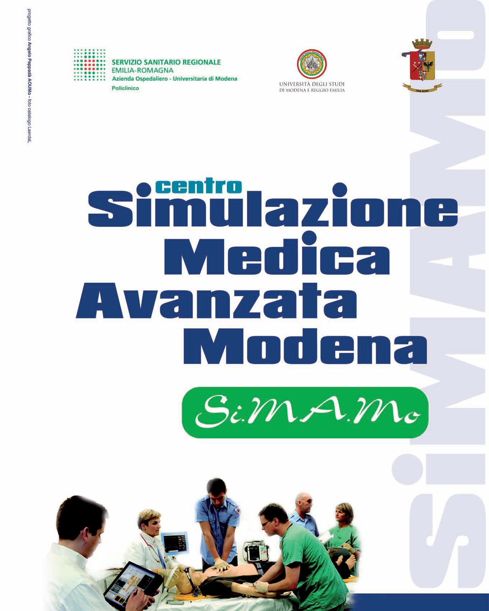

Slide 27
III^ ASSEMBLEA ANNUALE DEGLI OSPEDALI ITALIANI
PER LA SICUREZZA IN SALA OPERATORIA,
Forum Risk Management in Sanità,
Arezzo, 22 novembre 2012.
Area Simulazione: chirurgia – robotica – emergency room

Slide 28
Oltre la check list e sempre per la Sicurezza in Sala Operatoria - 1
Progetto RIMSI: Ricerca integrata di modelli di simulazione per la validazione di processi e prototipi nell’area chirurgica e della medicina d’urgenza (POR CREO FESR 2007-2013) Bando 2009
Partners: Università di Firenze – Gutenberg srl Arezzo (Forum Risk Management in Sanità)
OBIETTIVO GENERALE: studio, sperimentazione e definizione di un protocollo di validazione di procedure e/o tecnologie e/o attrezzature, allo stadio prototipale, atte a migliorare o modificare sostanzialmente le tecniche chirurgiche e della medicina d’emergenza-urgenza, attraverso lo sviluppo di tecniche di simulazione applicando concetti di risk analysis per misurare e aumentare l’efficacia della simulazione stessa.

Slide 29
Oltre la check list e sempre per la Sicurezza in Sala Operatoria – 2
Dalle attività in corso e dal progetto RISMI
  MICROSIMULAZIONE
  REALIZZAZIONE DI “PACE GAMES” dedicati ad allenare gli operatori sanitari a lavorare in condizioni difficili (ripetitività e scrupolosità) e/o inconsuete
  FAD

